Slide 1
Лекция 1
Язык программирования Python введение.

Slide 2
Хайрулин Сергей Сергеевич
email: s.khairulin@g.nsu.ru, s.khayrulin@gmail.com
Ссылка на материалы

Slide 3
План
Лекции/практические занятия
Тест
Дифференцированный зачет в конце семестра
Защита задания

Slide 4
Литература
Начальный уровень
Mark Pilgrim. Dive into Python - http://www.diveintopython.net/
Марк Лутц. Изучаем Python, 4-е издание // Символ-Плюс 2011.
...
Стандарт/Документация
PEP-8 - https://www.python.org/dev/peps/pep-0008/
https://www.python.org/
https://github.com/python/cpython
Экспертный уровень
Лучано Рамальо: Python. К вершинам мастерства
Mitchell L. Model. Bioinformatics Programming Using Python // O’Reilly 2010.

Slide 5
Программирование/Языки программирования
Вопросы
Что это такое программирование?
Что такое язык программирования?
Для чего вообще вот это все?
Ваши вопросы…?

Slide 6
Программирование/Языки программирования
Формально
Программирование - процесс разработки программ, для вычислительных устройств с помощью языков программирования.
Язык программирования (ЯП) - формальный язык, предназначенный для записи компьютерных программ. Язык программирования определяет набор лексических, синтаксических и семантических правил, определяющих внешний вид программы и действия, которые выполнит исполнитель (обычно — ЭВМ) под ее управлением (wiki).

Slide 7
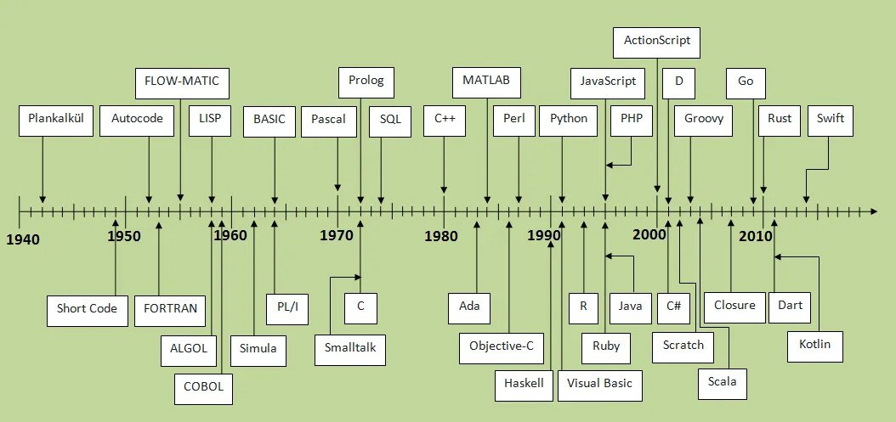
Языки программирования(ЯП)
И это далеко не все...

Slide 8
ЯП
Зачем так много?

Slide 9
ЯП
С увеличением вовлеченности ЭВМ в промышленность экономику, появляется необходимость в специалистах и инструментах, с помощью которых можно массово создавать прикладные программы. Появляется очевидная необходимость в разработке языков программирования.
Все равно не понятно почему так много?

Slide 10
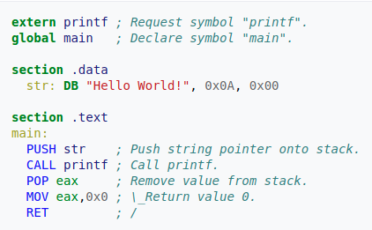
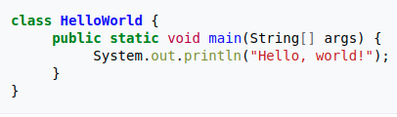

ЯП
Java
ASM
Python

Slide 11
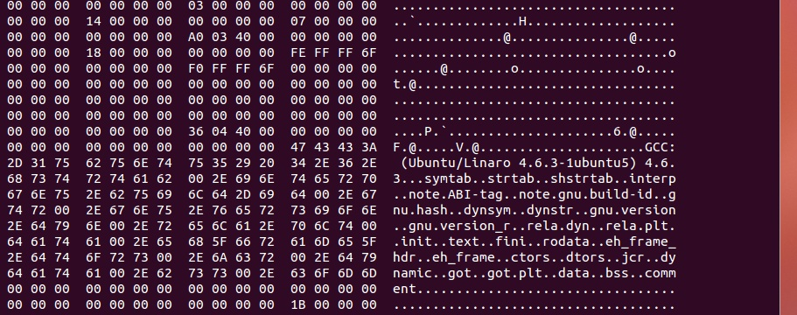
Классификация ЯП
Эволюционно языки можно подразделять на два типа
Языки низкого уровня -> низкоуровневое взаимодействие с конкретной платформой и устройствами ЭВМ - к таким языкам можно отнести машинный код, assembler

Slide 12
Классификация ЯП
С увеличением сложности программируемых систем появляется необходимость в разработки более комплексных и гибких инструментов для разработки прикладного ПО.
Языки высокого уровня

Slide 13
Классификация ЯП(высокоуровневые ЯП)
К таким языкам можно отнести
C++
Java
C#
Python
Go
Rust
JS
...

Slide 14
Еще классификации
Вообще говоря, дальнейшая классификация идет относительно ЯП высокого уровня
Строго типизированный/динамическая типизация
Интерпретируемый/Компилируемый
Относительно парадигм программирования
поддерживает ООП?
императивный
функциональный
процедурный
…
...

Slide 15
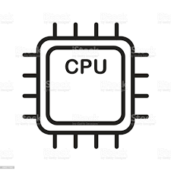
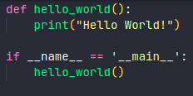
Компиляция/трансляция
Центральный процессор (CPU) не понял, что от него хотят, ведь он говорит, только на ограниченном языке машинных инструкция, и понимает лишь слова содержащие 0 и 1.

Slide 16
Компиляция/трансляция
1010010001011110111100...
Компилятор
В дело вмешался компилятор, который смог перевести инструкции ЯП в понятный для (CPU) язык машинных инструкций

Slide 17
Компиляция/трансляция
1010010001011110111100...
Транслятор
Теперь вместо компилятора мы поместим специализированную программу транслятор, который также способен переводить код в машинные инструкции. Разница в том, что компилятор выдает готовый к исполнению код, в то время как транслятор, выполняет код программы строчка за строчкой, то есть транслятор переводит инструкции в момент выполнения программы

Slide 18
Интерпретируемые ЯП
Кроссплатформенность, пошаговое отслеживание выполнения программы, модификация программы во время исполнения, меньшие затраты времени на разработку и отладку, простой способ создания переносимых программ, не требует затрат на компиляцию небольших программ ...
Основным недостатком является более медленное выполнение программ. Необходимость везде и всегда таскать с собой рантайм(среду выполнения кода)*.
* Последние замечание конечно нивелируется тем, что Python весьма популярен и стандартная библиотека как и сам интерпретатор поставляется обычно со всеми более или менее популярными дистрибутивами ОС “из под капота”.

Slide 19
Интерпретируемые ЯП
Интерпретируемые
Python
Java
Bash
Ruby
Perl
C#
...
Компилируемые
C
C++
Assembler
Go
Pascal
Rust
Swift
...

Slide 20
Почему Python?
Постоянно растущая популярность языка дает импульс для развития и совершенствования
Большое комьюнити
Огромное многообразие библиотек для различных нужд от программирования микроконтроллеров, до машинного обучения
Машинное обучение
Низкий порог вхождения
прост в освоение
можно быстро начать писать код для продакшена
Универсальность

Slide 21
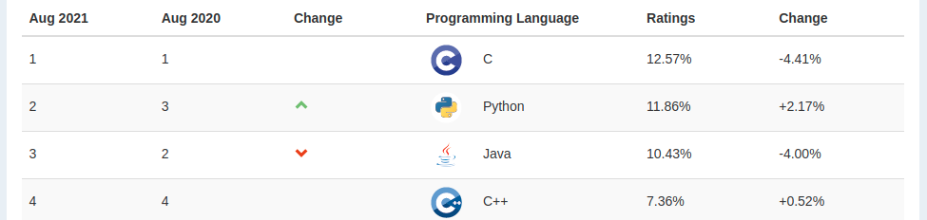
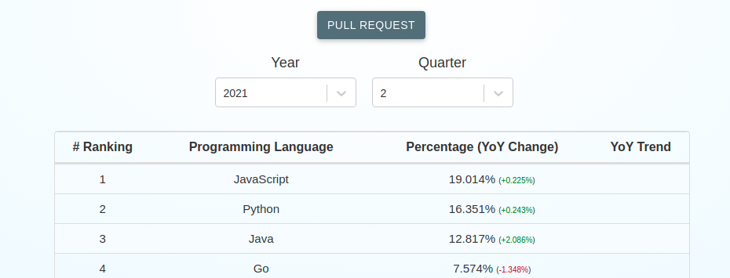
Рейтинги
https://www.tiobe.com/tiobe-index/
https://madnight.github.io/githut/#/pull_requests/2021/2

Slide 22
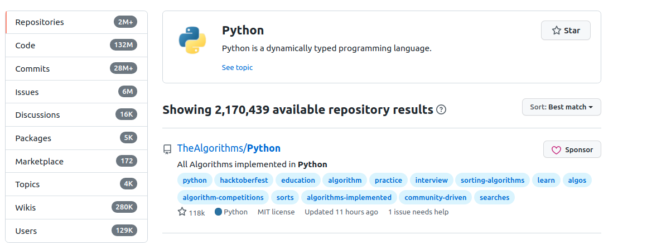
Community

Slide 23
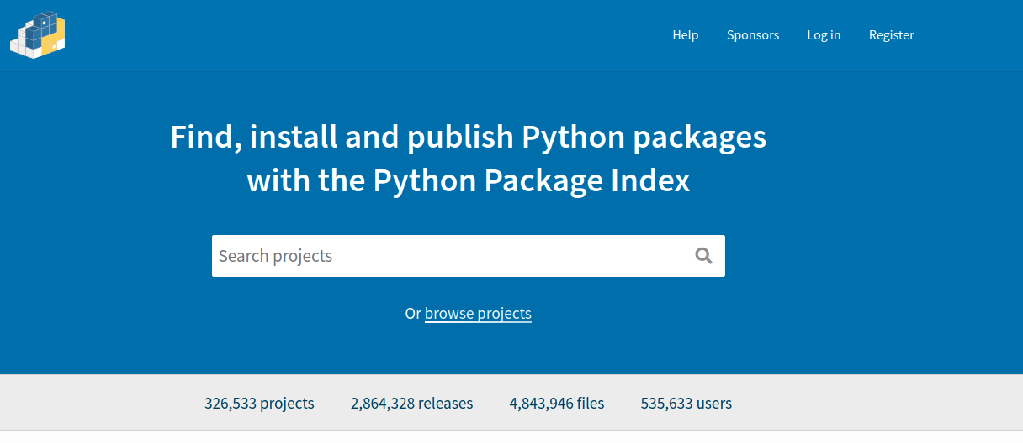
МНОГО библиотек/инструментов

Slide 24





Машинное обучение
Обилие специализированных библиотек для работы с ML/AI/DS - делает python очень привлекательным ⇒ выбору Python в качестве основного инструмента.

Slide 25
Порог вхождения
Начать писать на Python при понимание основных конструкций очень просто ⇒ Можно быстро и, следовательно, дешево, реализовать программное решение

Slide 26
Универсальность
Python - подходит для широкого круга задач, как задачи, связанные с машинным обучением, так и написание высоконагруженных сервисов.
Instagram
Youtube
Google
Facebook
….

Slide 27
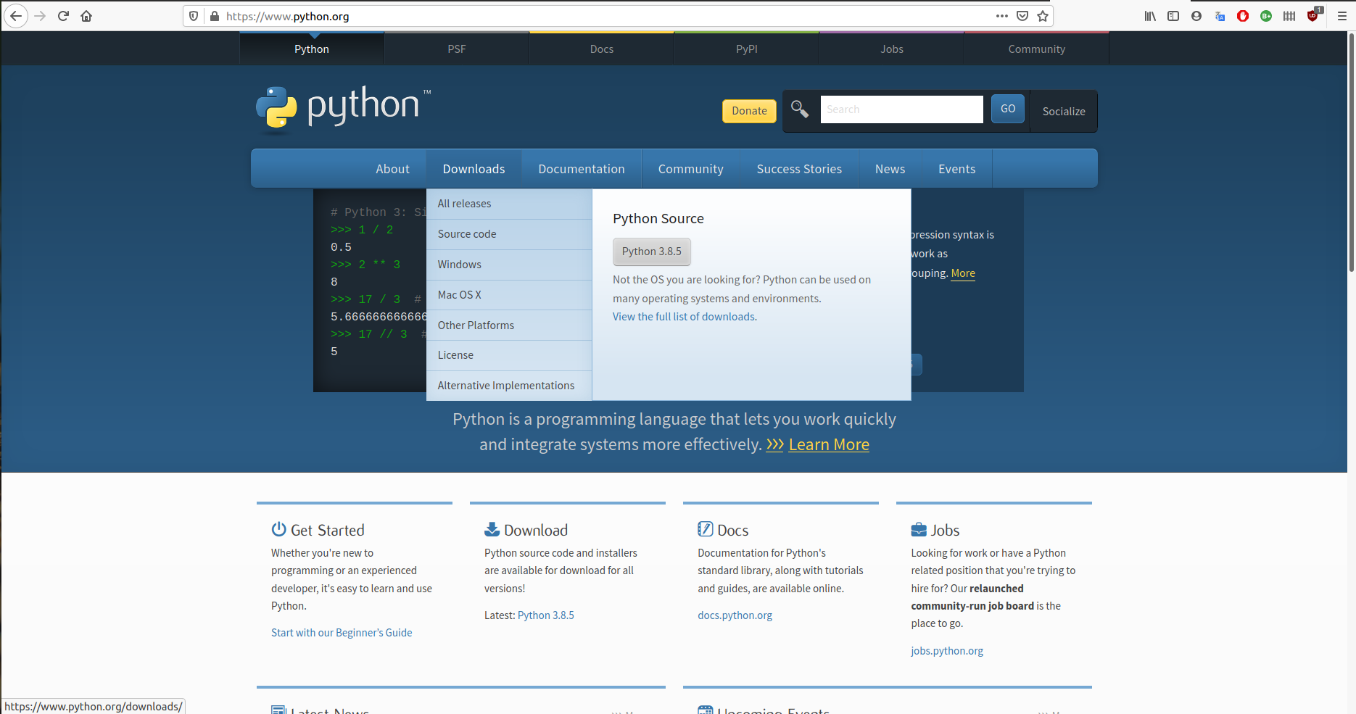
Установка
https://python.org

Slide 28
Версии Python
Python 2 вышел 2010 году последняя версия 2.7.16 - исправлялись только баги с января 2020 года поддержка прекращена.
Python 3 в появился в 2008, является актуальной версией языка. Текущая стабильная версия 3.9 в разработке 3.10
Python 3 не гарантирует совместимости кода с Python 2
НАСТОЯТЕЛЬНО РЕКОМЕНДУЮ РАБОТАТЬ С PYTHON >= 3.x

Slide 29
Что входит в стандартную библиотеку
Стандартная библиотека предоставляет большой список функций и типов данных, которыми можно оперировать не устанавливая при этом сторонние библиотеки. Полный список можно найти перейдя по ссылке https://docs.python.org/3/library/.

Slide 30
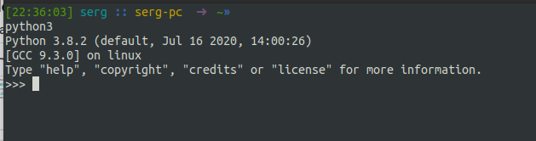
Введение
запуск интерактивной строки интерпретатора
для Linux|MacOS в командной строке запуск python | python3
Windows обычно после установки python добавляет в системную переменную PATH

Slide 31
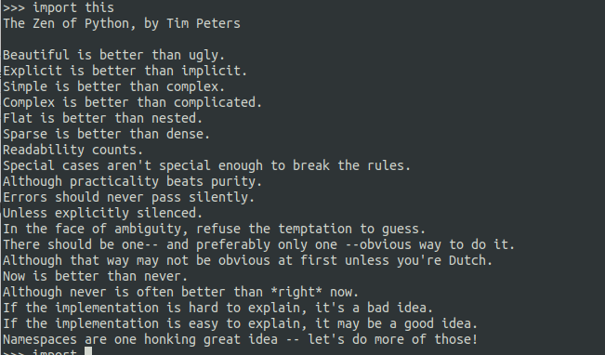
Интерактивная строка интерпретатора

Slide 32
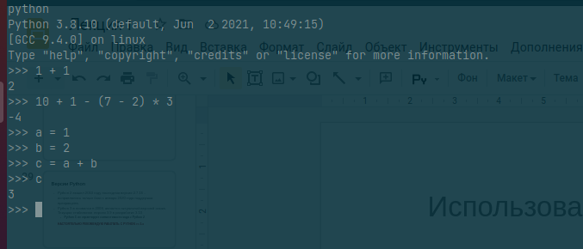
Использование интерактивной строки интерпретатора

Slide 33
Среды разработки (IDE)
Visual Studio Code https://code.visualstudio.com/ - бесплатная IDE, мультиязычная, много плагинов все бесплатные
PyCharm - https://www.jetbrains.com/pycharm/ - условно бесплатная для студентов доступна enterpize версия
Spyder - https://www.spyder-ide.org/ - бесплатная IDE
Любой текстовый редактор (vim, nano, atom, notepad++...)

Slide 34
Практическая Часть
Проверить наличее python в вашей операционной системе
Если python установлен, выяснить какую версию интерпретатора вы используйте, не стесняйтесь использовать internet
Если версия python < 3 перейти к шагу 3
Если python отсутствует перейти к шагу 3
Если python не установлен, установите наиболее свежую версию
Запустить интерактивную строку интерпретатора
Решить несколько простых задач
Вычислить значение выражения 1 + 2*3
Вычислить значение выражения (1 + 2)*3
Вычислить значение выражения 1 + 2/3
Вычислить значение выражения 1 + 2/3 + 2
Вычислить значение выражения 1 + 2/(3 + 2)
Попробуйте разделить число на ноль, что выведется на экран

